Slide 1

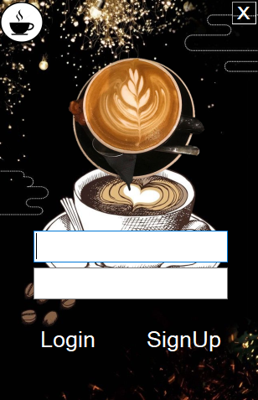
Coffee Cafe
application cafe shop

Slide 2
สมาชิกในกลุ่ม
นายศุภฤกษ์ชัย อินธิแสง 6140205805
นายสุทธิชัย นพคุณ 6140206274

Slide 3
Coffee Cafe
application cafe shop

Slide 4

Coffee Café
ปัจจุบันร้านกาแฟถูกเปิดบริการเป็นจำนวนมาก
ทุก ๆอำเภอจะมีร้านกาแฟอย่างน้อยหนึ่งร้านเป็นอย่างน้อย เนื่องจากสังคมการใช้ชีวิตและรสนิยมในปัจจุบันที่ทำงานตลอดเวลา จึงทำให้ร้านกาแฟเป็นอีกสถานที่หนึ่งในการทำงานและพักผ่อน ทั้งนี้ร้านกาแฟในแต่ละที่จะมีไลฟ์สไตล์ในการออกแบบร้านที่แตกต่างกัน แต่สิ่งอำนวยความสะดวกแต่ละร้านที่ควรมีคือบริการอินเทอร์เน็ตแต่ปัญหาที่พบเจอมากที่สุดคือการยืนรอคิวในการสั่งสินค้าทำให้บางร้านมีความนิยมในการใช้บริการน้อยลงเนื่องจาก
ลูกค้าเสียเวลาในการยืนรอคิวในการสั่งซื้อสินค้า
Application Coffee Shop

Slide 5


ออกแบบโปรแกรมเพื่อแก้ไขปัญหา
DATABASE
SQL Server
Visual Studio
ดังนั้นเราจึงได้ทำการออกแบบและ
พัฒนาโปรแกรมเพื่อนำมาช่วยในการแก้ปัญหา
การรอยืนคิวขณะจะสั่งซื้อสินค้า โดยออกแบบโปรแกรมด้วยVisual Studio 2019 และ SQL มาประยุกต์ใช้ให้เกิดนวัตถกรรม เป็น application cafe shop
หรือ App Coffee Cafe นั้นเอง

Slide 6
วัตถุประสงค์และเป้าหมาย
การประยุกต์
นำองค์ความรู้จาก
บทเรียนมาประยุกต์เป็นนวัตกรรม
สะดวกรวดเร็ว
ประหยัดเวลาในการสั่งซื้อ ช่วยลดระยะเวลาในการยืนต่อคิว.
เข้าใจง่าย
สามารถใช้งานได้ทุกช่วงวัย เข้าใจง่ายในการสั่งซื้อ เพราะมีรูปภาพประกอบการสั่งซื้อสินค้า

Slide 7
FLOWCHART
ผังงานการออกแบบ
Coffee

Slide 8
เริ่มการทำงาน
Sign Up
Login
Staff
Select menu
Confirm Menu
VIP,Member
Other
View sales
cancer
DATA
จบการทำงาน

Slide 9
ลักษณะโปรแกรม
COFFEE

Slide 10
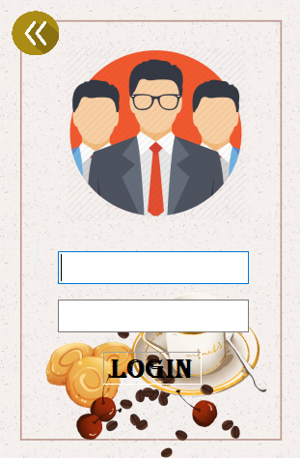
LOGIN

Slide 11
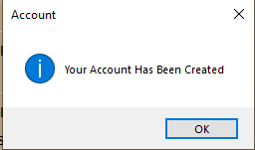
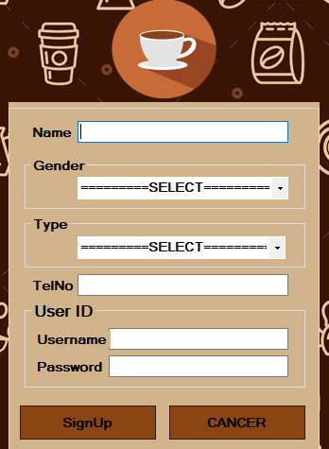


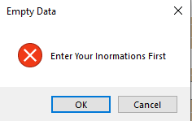

SIGN UP

Slide 12
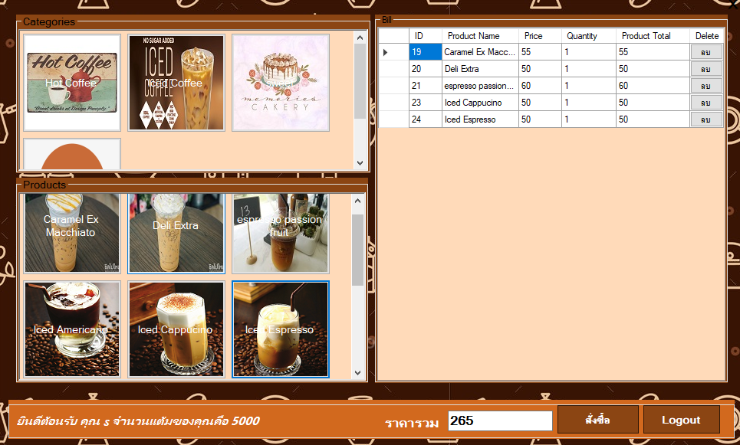
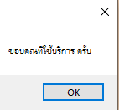
CUSTOMER

Slide 13
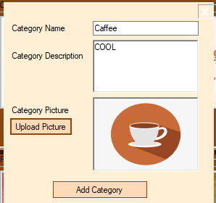
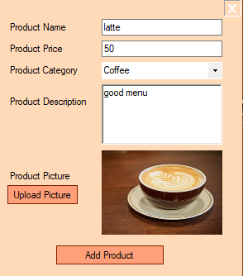
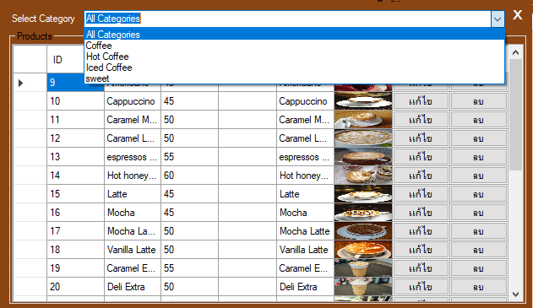
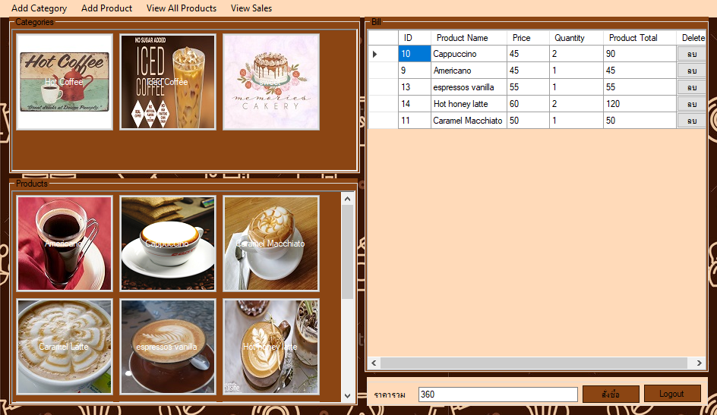
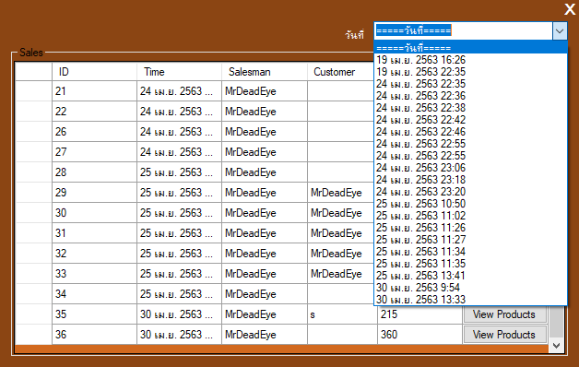
STAFF

Slide 14
Thank You

